Slide 1
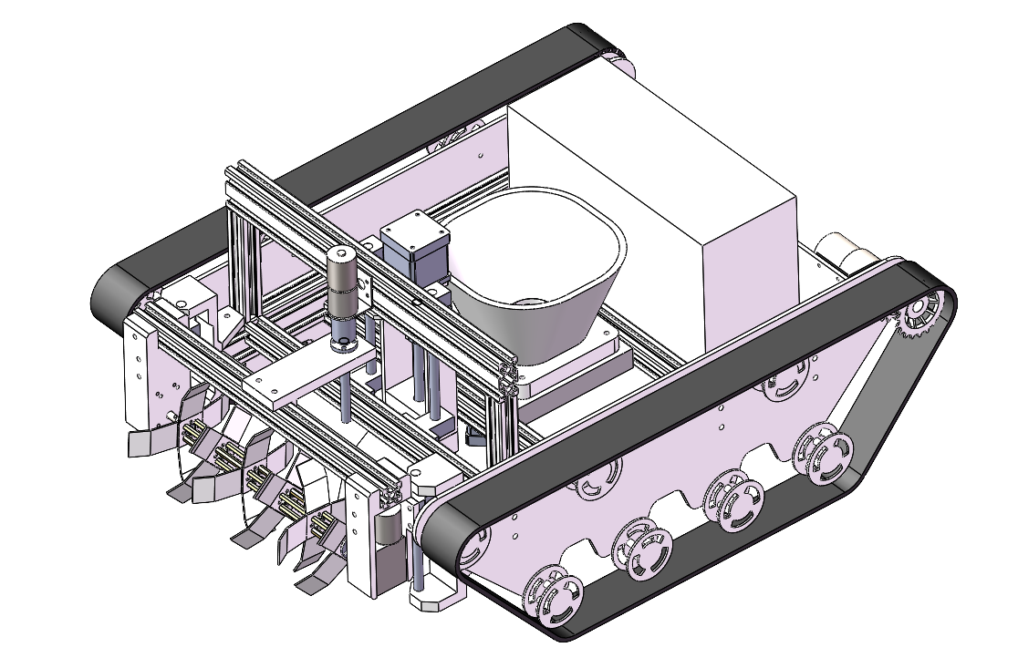
5
6
4
7
2
3
1

Slide 2
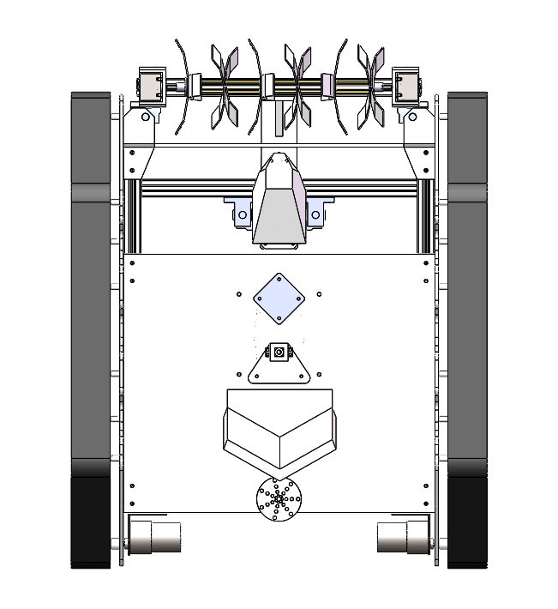
9
8
10
11
12

Slide 3
触摸屏
运动机构
光幕传感器
直流电机驱动电路
翻土轮升降机构
陀螺仪传感器
浇水机构
限位开关
STM32
按键
挖槽器升降机构
步进电机驱动电路
WiFi
播种器驱动机构

